Slide 1
练习六
（选自教材P22-P23练习六）

Slide 2
1.计算下面各题，怎样简便就怎样计算。
60+255+40 282+41+159
548+52+468 800-138-162
=60+40+255
=100+255
=355
=282+（41+159）
=282+200
=482
=600+468
=1068
=800-（138+162）
=800-300
=500

Slide 3
计算下面各题，怎样简便就怎样计算。
672-36-64 672-36+64
13+46+55+54+87 5+137+45+63+50
状元成才路
状元成才路
状元成才路
状元成才路
状元成才路
状元成才路
状元成才路
=672-（36+64）
=672-100
=572
=672+64-36
=736-36
=700
状元成才路
状元成才路
状元成才路
状元成才路
状元成才路
状元成才路
状元成才路
状元成才路
状元成才路
状元成才路
状元成才路
状元成才路
状元成才路
状元成才路
状元成才路
状元成才路
状元成才路
状元成才路
状元成才路
状元成才路
状元成才路
状元成才路
=(137+63) +(5+45+50)
=200+100
=300
=(13+87) +(46+54) +55
=100+100+55
=255
状元成才路
状元成才路
状元成才路
状元成才路
状元成才路
状元成才路
状元成才路

Slide 4
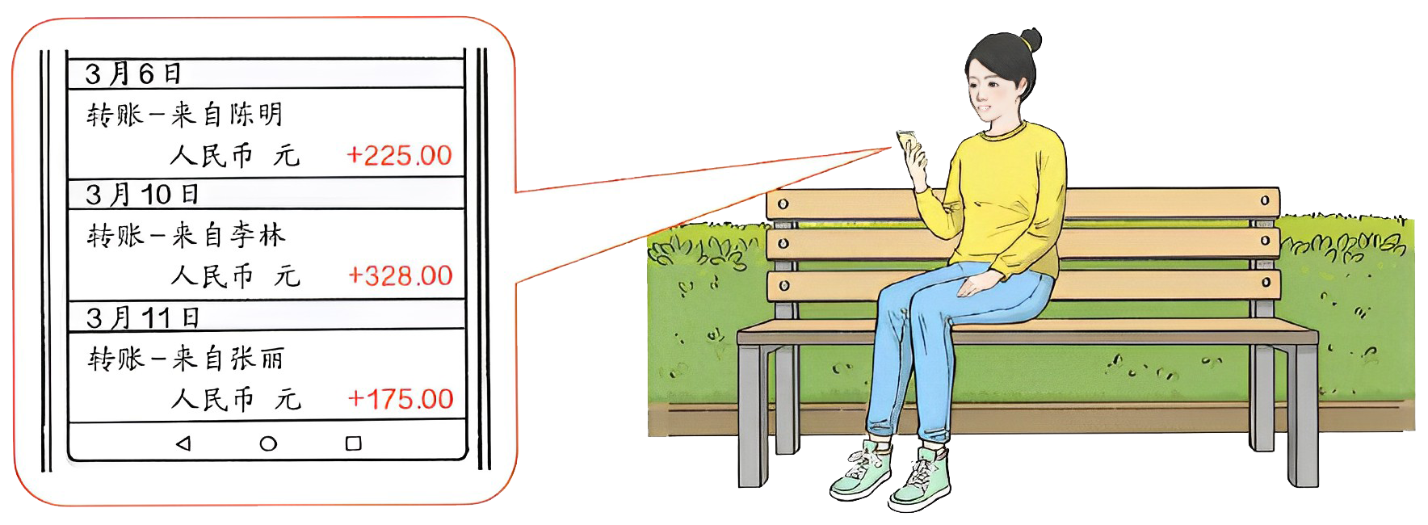
2.
3月6日—11日王阿姨共收到转账款多少元？
225＋328＋175
＝225＋175＋328
＝400＋328
＝728（元）
答：3月6日—11日王阿姨共收到转账款728元。

Slide 5
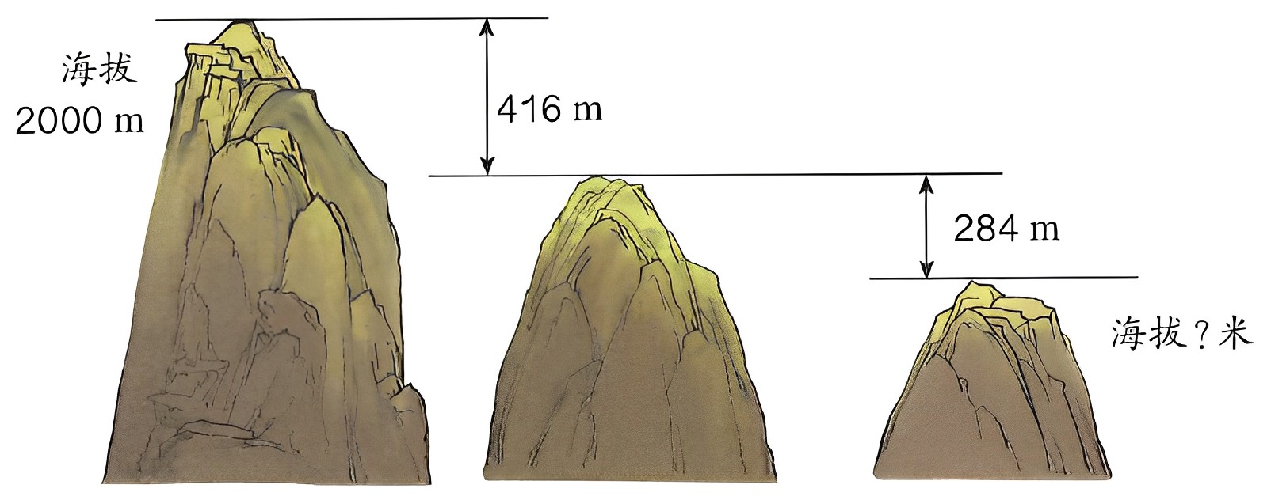
3.
状元成才路
2000－416－284
＝2000－（416＋284）
＝2000－700
＝1300（m）
答：海拔1300m。

Slide 6
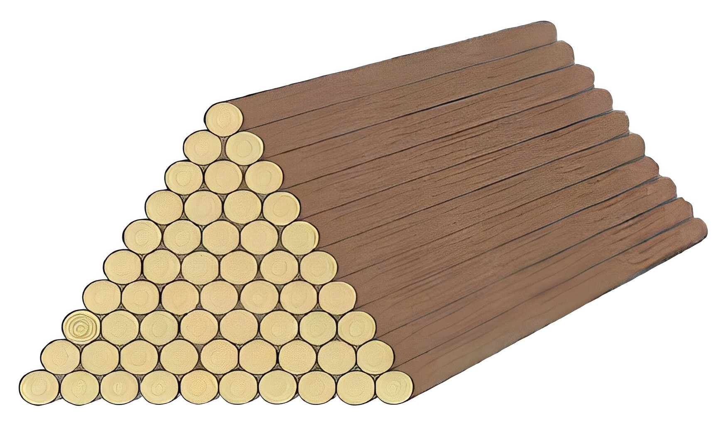
4.这堆原木一共有多少根？
1+2+3+…+9+10
=（1+10）+（2+9）+…+（5+6）
=11×5
=55(根)
答：这堆原木一共有55根。

Slide 7
5.完成下表。
状元成才路
某小学中、高年级人数统计表
年级 | 班级 |  |  | 总人数
 | （1）班 | （2）班 | （3）班 | 总人数
三年级 | 36 | 37 | 34
四年级 | 34 | 31 | 39
五年级 | 35 | 36 | 35
六年级 | 38 |  | 32 | 108
107
104
106
38

Slide 8
6.某商场第二季度卖出甲、乙、丙3种品牌的空调共375台，甲品牌卖了125台，乙品牌卖了75台。丙品牌卖了多少台？
375-125-75
= 375-（125+75）
= 375-200
= 175（台）
答：丙品牌卖了175台。

Slide 9
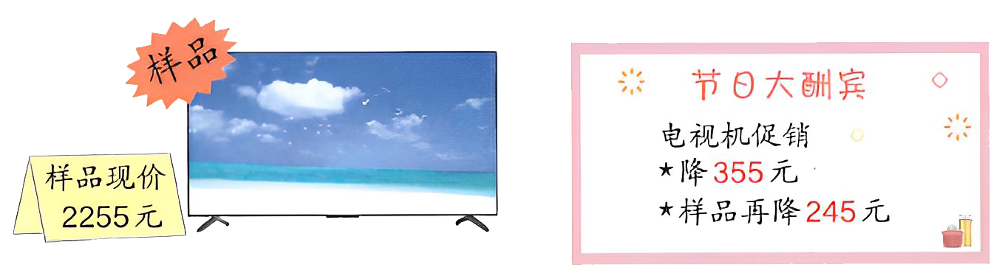
7.
这台电视机原价多少钱？
2255+355+245
= 2255+（355+245）
= 2255+600
= 2855（元）
答：这台电视机原价2855元。

Slide 10
8.王老师要批改68篇作文。第一天批改了22篇，第二天批改的比第一天多8篇，还有多少篇没有批改？
68-22-（22+8）
=46-30
=16（篇）
答：还有16篇没有批改。

Slide 11
9.用合适的方法计算。
（1）1+2+3+4+…+98+99+100
（2）2+4+6+…+16+18+20
（3）5+10+15+…+90+95+100
（4）20-19+18-17+…+4-3+2-1
1+2+3+4+…+98+99+100
=（1+100）+（2+99）+…+（50+51）
=101×50
=5050

Slide 12
9.用合适的方法计算。
（1）1+2+3+4+…+98+99+100
（2）2+4+6+…+16+18+20
（3）5+10+15+…+90+95+100
（4）20-19+18-17+…+4-3+2-1
2+4+6+…+16+18+20
=（2+20）+（4+18）+…+（10+12）
=5×22
=110

Slide 13
9.用合适的方法计算。
（1）1+2+3+4+…+98+99+100
（2）2+4+6+…+16+18+20
（3）5+10+15+…+90+95+100
（4）20-19+18-17+…+4-3+2-1
5+10+15+…+90+95+100
=（5+100）+（10+95）+ （15+90） +…+（50+55）
=105×10
=1050

Slide 14
9.用合适的方法计算。
（1）1+2+3+4+…+98+99+100
（2）2+4+6+…+16+18+20
（3）5+10+15+…+90+95+100
（4）20-19+18-17+…+4-3+2-1
20-19+18-17+…+4-3+2-1
=（20-19）+（18-17）+…+（2-1）
=1×10
=10

